Slide 1


مقرر صحافة
الهاتف المحمول
د. أحمد مجدي شفيق
DGM 311
كلية الإعلام والتسويق
المحاضرة الثالثة

Slide 2



إعداد المحتوى
عبر الهاتف المحمول
محاضرة رقم (3)
د. أحمد مجدي شفيق
كلية الإعلام والتسويق

Slide 3
في المحاضرة السابقة
تعرفنا على استخدمات الهاتف المحمول في مراحله المختلفة منذ بدايات ظهور هذا المنتج، مروراَ بتطور صناعته وامكانياته الاتصالية التي قادته ليكون أحد أهم أدوات الإنتاج الصحفي في العصر الحالي.
ناقشنا موضوع استخدام الهاتف كوسيلة لإنتاج وعرض المحتوى الإعلامي، مع استكشاف دور الهاتف كمصدر للحصول على المعلومات.
تحدثنا عن الهاتف كوسيلة إعلامية حديثة ومتطورة، وتناولنا هذا التطور في مختلف المراحل وصولاً لعصر الذكاء الاصطناعي.

Slide 4

أهداف المحاضرة
بنهاية المحاضرة، سيكون الطلاب قادرين على:
(1) إعداد وتحرير المحتوى الصحفي عبر الهاتف المحمول.
(2) استكشاف دور الهواتف الذكية في إعداد وتحرير المحتوى الصحفي.
(3) التعرف على أساسيات العمل الصحفي عبر الهاتف المحمول.
(4) معرفة عناصر القصة الصحفية الناجحة وأهميتها في تعزيز المحتوى.
(5) صياغة الأخبار والرسائل الإعلامية عبر الهاتف المحمول.

Slide 5
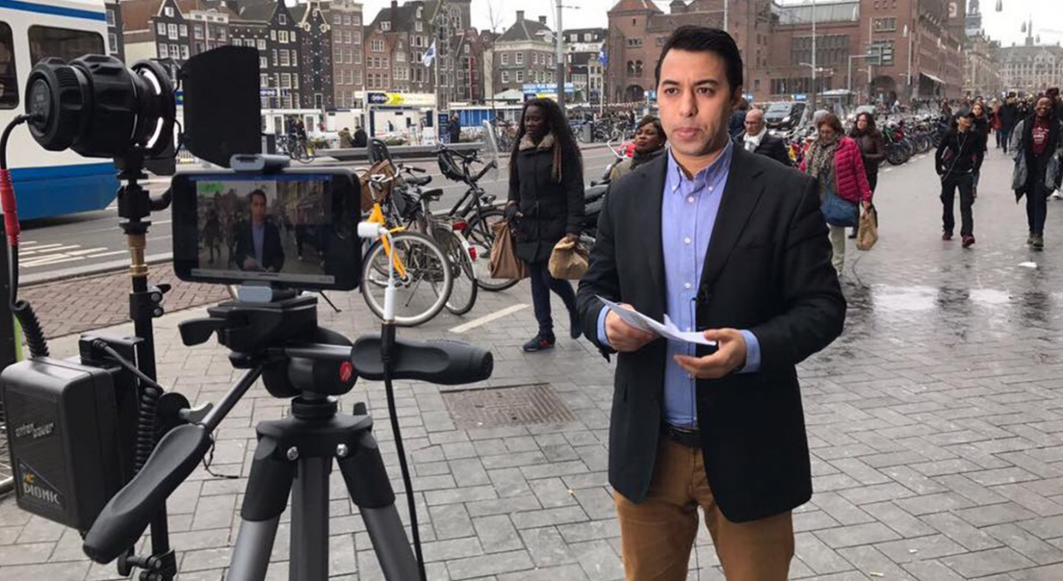
محتوى صحافة الهاتف المحمول
محتوى صحافة الهاتف المحمول
شهد مجال الاتصالات والمعلومات تطورًا نوعيًا ملحوظًا، حيث تم استبدال التقنيات التقليدية السمعية والمرئية مثل الإذاعة والتلفزيون والصحف المطبوعة بتقنيات أكثر تقدمًا.
أدى هذا التطور التقني إلى ظهور أدوات جديدة تعزز العمل الصحفي، مما يمكن الصحفيين من إنشاء محتوى بشكل أكثر احترافية وسهولة.

Slide 6
محتوى صحافة الهاتف المحمول
انعكس هذا التقدم بشكل واضح على المحتوى الإعلامي الذي تقدمه وسائل الإعلام الحديثة، حيث وفرت التطورات التكنولوجية في أساليب الاتصال إمكانيات متقدمة لجمع وتخزين واسترجاع ومعالجة ونشر كميات هائلة من المعلومات والبيانات بدقة وسرعة عالية.
كما سمحت أجهزة الاتصالات الحديثة بتوفير معلومات حديثة للجمهور بسرعة كبيرة، مما ساهم في تسريع عملية إعداد ونشر الأخبار.
وكان لتكنولوجيا الاتصالات والمعلومات تأثير كبير في تحسين عملية تحرير الأخبار، بدءًا من جمع المعلومات مرورًا بمعالجتها وتحليلها، وانتهاءً بإعداد المادة الصحفية.
كما ساهمت هذه التقنيات في تقديم محتوى إعلامي أكثر شمولية ودقة، مما يعكس الطبيعة العلمية والفنية لعملية التحرير الصحفي.

Slide 7
محتوى صحافة الهاتف المحمول
والتحرير الصحفي يعتبر علم وفن تحويل الأحداث والأفكار والخبرات والقضايا الإنسانية إلى محتوى يمكن استيعابه من قبل جمهور متنوع.
تعتمد صحافة الهاتف المحمول على نظرية الأنواع الصحفية، التي تحدد أشكال المحتوى الصحفي وطرق استخدامها، والوظائف التي يمكن أن تؤديها، بالإضافة إلى الإطار الذي يتم فيه تنفيذ عملية الإعلام.
تعتبر عملية التحرير الصحفي مقياسًا لقدرات المحرر الفكرية والثقافية والمهنية.
ونحن نعيش في عصر معلوماتي جديد يتميز بمعايير وقواعد حديثة، مما أدى إلى تغيير جذري في الأسس التحريرية لصناعة الأخبار.

Slide 8
محتوى صحافة الهاتف المحمول
الأنواع الصحفية
هي أشكال أو قوالب يستخدمها الصحفي في عمله، مثل الخبر الصحفي، التقرير الصحفي، التحقيق الصحفي، الحديث الصحفي، المقال الصحفي، بالإضافة إلى أنواع أخرى كالعمود الصحفي والافتتاحية والتقارير.
هذه الأنواع تعكس الواقع بشكل مباشر وبطريقة واضحة سهلة، غايتها تقديم وصف وتحليل وتفسير للأحداث والظواهر والتطورات في مختلف مجالات الحياة بأسلوب متفاوت في عمقه وشموليته.
والهدف هو إيصال رسالة إلى القارئ بقصد إمداده بالمعرفة، والمساهمة في تكوين أفكاره، وتوجيه سلوكه نحو الأفضل، وهي تتصف بالاستمرارية، وتقوم بتقديم واقع انتقائي، بمعنى أنها تقوم بعملية انتقاء واختيار للأحداث والتطورات والوقائع على حسب درجة أهميتها وسياقها الاجتماعي والمتلقي الذي تسعى للوصول إليه.

Slide 9
محتوى صحافة الهاتف المحمول
نحن نعيش في عصر معلوماتي جديد يتميز بمعايير وقواعد حديثة، مما أدى إلى تغيير جذري في الأسس التحريرية لصناعة الأخبار.
وقد وفرت هذه التطورات للصحافة إمكانيات جديدة في معالجة المعلومات، حيث أصبحت الحواسيب الإلكترونية والهواتف الذكية أساسًا لهذه الإمكانيات.
كما أدت التطورات في الاتصالات السلكية واللاسلكية، بما في ذلك الهاتف المحمول، إلى تحديث المؤسسات الصحفية التقليدية.
وأصبحت وسائل الإعلام تعتمد بشكل كبير على الأنماط الحديثة لصناعة المحتوى، بالتركيز على المحتوى الرقمي وهو ما يرتبط بشكل مباشر بمجال صحافة الهاتف المحمول.

Slide 10
محتوى صحافة الهاتف المحمول
استخدام الأجهزة المحمولة في جمع الأخبار
نادرًا ما يلجأ الإعلاميون إلى استخدام الأجهزة المحمولة في كتابة القصص الإخبارية والتقاط الصور وإرسالها إلى مؤسساتهم إلا في حالات الضرورة القصوى، مثل مواجهة حدث طارئ.
يتم اللجوء إلى هذه الأجهزة عندما يكون هناك تأخير ولا يتوفر جهاز كمبيوتر محمول أو كاميرا، ولا يكون في جدول العمل اليومي الذهاب إلى المؤسسة، وفي مثل هذه الحالات، يجب على الصحفي أن يكون ماهرًا في استخدام الأجهزة المحمولة.
ولتحقيق النجاح في هذه المهمة، يُفضل استخدام قالب الهرم المقلوب، الذي يركز على تقديم أهم المعلومات في بداية الخبر، نظرًا لأن شاشات معظم الأجهزة المحمولة لا تسمح إلا بكتابة نصوص قصيرة.

Slide 11
محتوى صحافة الهاتف المحمول
قالب الهرم المقلوب
المعلومات الأكثـــر أهميـــة
يعتبر من بين أكثر أنواع القوالب الصحفية انتشارا خاصة في صحافة الهاتف المحمول، لاسيما في أخبار وكالات الأنباء.
يرتكز على كتابة الأحداث أو الأفكار المهمة في البداية والتدرج من حيث "الأهمية" إلى نهاية الخبر بالترتيب الموضح في الشكل الجانبي.
المعلومات المهمة
المعلومات الأقل أهمية
المعلومات
غير المهمة

Slide 12
محتوى صحافة الهاتف المحمول
يجب أن يركز الصحفي على الإجابة عن الأسئلة الأساسية:
من، ماذا، متى، أين، ولماذا
أما الإجابة عن السؤال "كيف" فلا تكون ضرورية إلا في الحالات العاجلة والطارئة.
يمكن تقسيم الرسائل إلى عدة أجزاء،
مع كتابة كلمة "نهاية" في نهاية كل رسالة
وكتابة كلمة "إضافة" في بداية كل رسالة لاحقة، مع ترقيمها.
على سبيل المثال
الرسالة رقم 2 تبدأ بـ "إضافة 1"، والرسالة رقم 3 تبدأ بـ "إضافة 2"، وهكذا.

Slide 13
محتوى صحافة الهاتف المحمول
الرسالة الأولى:
اندلع حريق كبير مساء اليوم في مصنع للمواد البلاستيكية بمدينة (................) ، ما أسفر عن إصابة 15 شخصًا بينهم 3 في حالة حرجة، وتمكنت قوات الحماية المدنية من السيطرة على الحريق بعد جهود استمرت ثلاث ساعات. نهاية.
إضافة 1: أعلنت السلطات أن الحريق نشب في تمام الساعة السابعة مساءً بمنطقة (...............)، ولم يتضح حتى الآن السبب وراء اندلاع الحريق. نهاية.
إضافة 2: أكدت مصادر طبية أن المصابين نقلوا إلى مستشفى (............................) لتلقي العلاج اللازم، بينما تم فتح تحقيق موسع لمعرفة ملابسات الحادث. نهاية.
إضافة 3: شهود عيان أفادوا أن الحريق انتشر بسرعة بسبب طبيعة المواد المخزنة داخل المصنع، مما أدى إلى صعوبة السيطرة عليه في البداية. نهاية.

Slide 14
محتوى صحافة الهاتف المحمول
هناك عدة عوامل وراء الدعوة إلى استخدام الأجهزة المحمولة في مجال الإعلام، منها:
1. النمو المتزايد في استخدام الأجهزة المحمولة بشكل عام، والهواتف الذكية بشكل خاص، على مستوى العالم، حيث ساهم التطور السريع في صناعة الهواتف المحمولة، وتوافر العديد من الخدمات فيها، في زيادة الاعتماد عليها.
2. أكدت العديد من الدراسات والتجارب في مجال الإعلام على الفعالية والنجاح الذي حققته استخدام الأجهزة المحمولة في عملية تغطية وتوثيق الأحداث السريعة والأخبار العاجلة.

Slide 15
محتوى صحافة الهاتف المحمول
3. تشمل هذه الأجهزة الأجهزة المحمولة (Mobile Devices) والأجهزة التي يمكن حملها باليد (Handheld Devices)، مثل الأجهزة الرقمية الشخصية (Personal Digital Assistants) والأجهزة التكنولوجية IT Devices))، بالإضافة إلى الهواتف المحمولة (Mobile Phones) والأجهزة اللوحية (Tablet) التي تستخدم في تصوير وتوثيق الأحداث الشخصية والصغيرة.
4. تعدد المهام التي توفرها الهواتف المحمولة، والتي يمكن من خلالها إنجاز العديد من المهام الصحفية وتغطية الأخبار.
يمكن للأجهزة اللوحية إنجاز العديد من المهام الصحفية من خلال ما تتوفر عليه من تقنيات متقدمة تقدم العديد من المهام، ومن أبرز هذه المهام ما يلي:

Slide 16
محتوى صحافة الهاتف المحمول
1- خدمة رسائل الوسائط المتعددة (MMS)
خدمة رسائل الوسائط المتعددة (MMS) تتيح إرسال واستقبال الرسائل التي تحتوي على صور أو مقاطع صوتية أو ملفات فيديو، بالإضافة إلى الرسائل النصية ذات المحتوى الأكبر مقارنة برسائلSMS القصيرة.
2- خدمة بروتوكول التطبيقات اللاسلكية (WAP)
بروتوكول التطبيقات اللاسلكية (WAP) هو عبارة عن بيئة تطبيقية ومجموعة من قواعد الاتصال أو مواصفة قياسية خاصة بأجهزة الاتصال اللاسلكية. تم تصميم (WAP) بمواصفات معيارية بهدف توحيد أسلوب عمل وطريقة وصول الأجهزة اللاسلكية إلى الإنترنت.
3- خدمة البلوتوث (Bluetooth)
تقنية البلوتوث هي تقنية اتصال لاسلكي تعتمد على موجات الراديو وبروتوكولات اتصال مصممة لاستبدال الاتصالات السلكية بين الأجهزة المحمولة بأسلوب جديد وفعال.

Slide 17
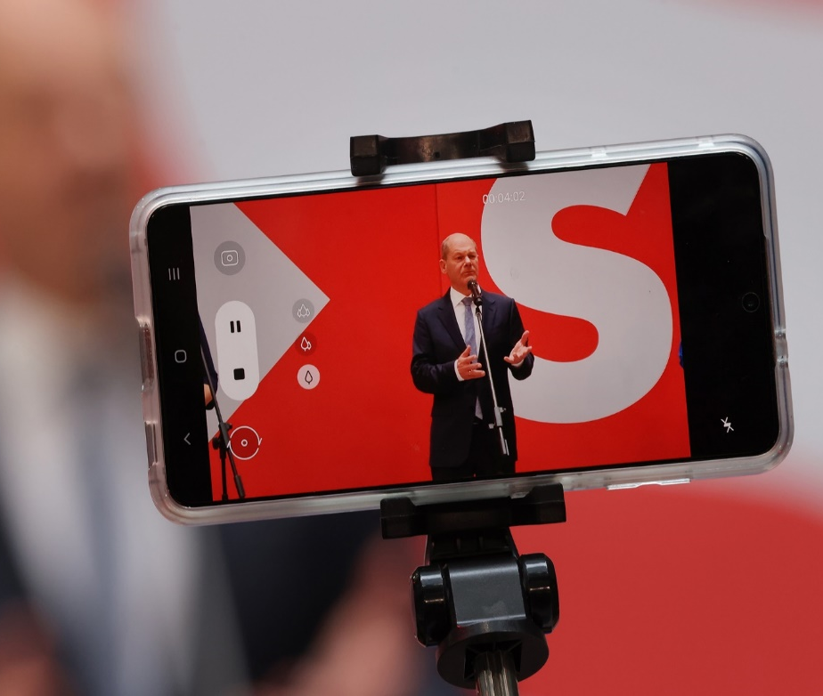
محتوى صحافة الهاتف المحمول
صحافة الأجهزة المحمولة وتأثيرها على العمل الصحفي التقليدي
بدأت صحافة الأجهزة المحمولة في إحداث تحول جذري على أرض الواقع، مما هدد الطرق التقليدية في العمل الصحفي، حيث وضعت هذه الصحافة معايير جديدة تتطلب الاستفادة من الإمكانات التكنولوجية المتطورة لدعم عمل الوسائل الإعلامية في تقديم الخدمة الإخبارية للجمهور.
يتم ذلك من خلال الأساليب التحريرية الحديثة والمتابعة الفنية التي تحول الأحداث إلى أخبار أو تقارير إخبارية بشكل سريع وفعال.

Slide 18

محتوى صحافة الهاتف المحمول
تجربة الصحافي الأمريكي جيف روث
يعد الصحافي الأمريكي جيف روث، الذي يعمل مديرًا للتحرير في شبكة فوكس نيوز، أحد أبرز رواد صحافة الموبايل (الموجو).
بدأ روث مسيرته كصحافي تلفزيوني باستخدام الأساليب التقليدية لسنوات طويلة قبل أن يواكب التطور التقني الذي غير طبيعة العمل الصحفي.
وتعتبر تجربته مع صحافة الهواتف المحمولة ناجحة ومؤثرة في مجال الإعلام الحديث.

Slide 19
محتوى صحافة الهاتف المحمول
يرى روث أن صحافة الأجهزة المحمولة أحدثت تغييرًا جذريًا في غرف الأخبار التقليدية، حيث كان يتم تجميع عدد كبير من العاملين في مكان واحد.
كان الصحفيون يعملون على أجهزة الكمبيوتر مع وجود الطابعات والأوراق والكاميرات، ويقضون وقتًا طويلاً في البحث عن قصة تستحق العرض على الشاشة، ثم ينتقلون لتسجيل القصة الصحفية المطلوبة مع الفريق.
يصف روث هذا الأسلوب بالقديم الذي يجب أن يتغير، ويضيف: "لم أعد بحاجة إلى كل هذا الفريق، وفي جيبي هاتفي الذكي، يمكنني توفير الوقت والجهد الذي كان يُهدر في الذهاب والإياب مع فريق كامل لتغطية الحدث. يمكن للصحفيين البقاء في أماكنهم وإرسال كل ما يحتاجونه بضغطة زر."

Slide 20
محتوى صحافة الهاتف المحمول
ويضيف روث قائلاً: "إذا قارنا بين صورة لفريق تلفزيوني كامل مع كاميرات ضخمة أمام أحد المسؤولين، وبين كاميرا الهواتف صغيرة الحجم، بالتأكيد سيشعر الضيف بالراحة ويتحدث بحرية أكبر مع الكاميرا الصغيرة".
ويواصل في حديثه قائلاً: "قد أثبتت تجاربنا في هذا المجال نتائج ملموسة وغيرت من طبيعة غرف الأخبار التقليدية، حيث اعتمدت شبكة فوكس نيوز على هذه التقنيات لتأسيس عملية عمل قائمة بشكل أساسي على صحافة الأجهزة المحمولة، تم إنشاء غرفة أخبار ديناميكية تتناسب مع صحافة الأجهزة المحمولة".

Slide 21
استخدام الهواتف الذكية في الصحافة وإنتاج الأخبار
يواصل روث في وصف الغرفة الديناميكية بقوله: "تم تصميم استوديو حديث خالٍ من الكابلات المترامية والعاملين الزائدين بهدف تمكين أكبر عدد من الصحفيين من العمل في الميدان وإنجاز جميع المهام المطلوبة.
كما يؤكد روث، يمكن إنجاز التصوير، تسجيل الصوت، والتحرير باستخدام الهاتف الذكي، مما يجعل القصة جاهزة في وقت قصير، وبالتالي يصبح كل ما على المراسل فعله هو إرسال القصة، حيث تقوم المحطة ببثها.
من خلال هذه الطريقة، تم إنشاء بيئة صحفية حديثة تستفيد من التطور التقني للهواتف الذكية، وأصبح صحافيو المحطة أسرع وأكثر إنتاجية من منافسيهم في المحطات الأخرى، وبما أنهم لا يعودون إلى المحطة، فإنهم يكونون أكثر التصاقًا ومعرفة بالمجتمعات التي يغطون أخبارها.

Slide 22
استخدام الهواتف الذكية في الصحافة وإنتاج الأخبار
السؤال المهم هنا:
كيف يمكن استخدام الهواتف الذكية
في الصحافة وإنتاج الأخبار؟

Slide 23
محتوى صحافة الهاتف المحمول
تتميز الهواتف الذكية بامتلاكها كاميرات عالية الجودة، وقدرات تسجيل صوتي متقدمة، ونظام تحديد المواقع العالمي (GPS)، وبروتوكولات اتصال الجيل الثالث والرابع والخامس، بالإضافة إلى تقنيات أخرى تسهل إنشاء المحتوى ومشاركته.
كما تدعم هذه الأجهزة التطوير والبرمجة، مما يسمح بإضافة تطبيقات متخصصة لتحرير المحتوى، وتسهيل الاتصال بخدمات الإنترنت، واستخدام الذكاء الاصطناعي.
وأحدثت هذه الإمكانيات توسعة لنطاق الخدمات الصحفية، حيث تشمل تعدد الوسائط، التفاعل، المشاركة، التحكم، التنبؤ، السرعة، الدقة، والتعامل مع الظروف المختلفة.

Slide 24
إرشادات لاستخدام الهواتف الذكية في إنتاج المحتوى الصحفي
إرشادات لاستخدام الهواتف الذكية
في إنتاج المحتوى الصحفي
هذه الإرشادات تساعد الصحفيين على الاستفادة القصوى من إمكانيات الهواتف الذكية في إنتاج محتوى صحفي عالي الجودة، وتساعدهم أيضاً على تنظيم عملهم بشكل أكثر فعالية عند استخدام الهواتف الذكية في إنتاج المحتوى الصحفي، مع مراعاة حدود الإمكانيات التقنية لهذه الأجهزة.

Slide 25
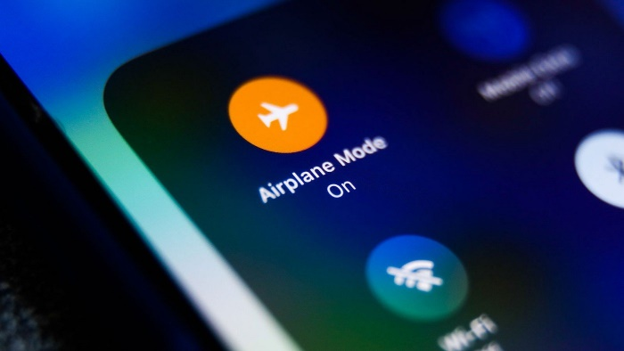

إرشادات لاستخدام الهواتف الذكية في إنتاج المحتوى الصحفي
1. ضبط إعدادات الاتصالات والوسائط:
يجب ضبط إعدادات الاتصال في الهاتف على وضع "الطيران" لتجنب التشويش أثناء التصوير، حيث يتم منع المكالمات وايقاف الاشعارات بشكل مؤقت لحين الانتهاء من التصوير أو التسجيل.
2. التصوير بالعرض بدلاً من الطول:
على الرغم من انتشار التطبيقات التي تدعم التصوير العمودي Portrait، إلا أن التصوير بالعرض Landscape يبقى الخيار الأفضل لتجنب ظهور الأشرطة السوداء على جانبي الصورة عند عرضها على مختلف أنواع شاشات العرض.

Slide 26
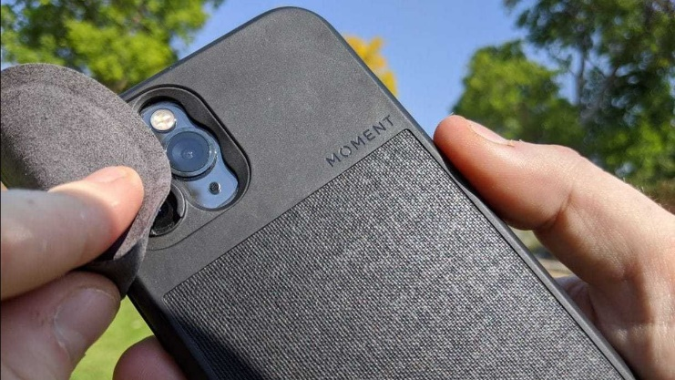
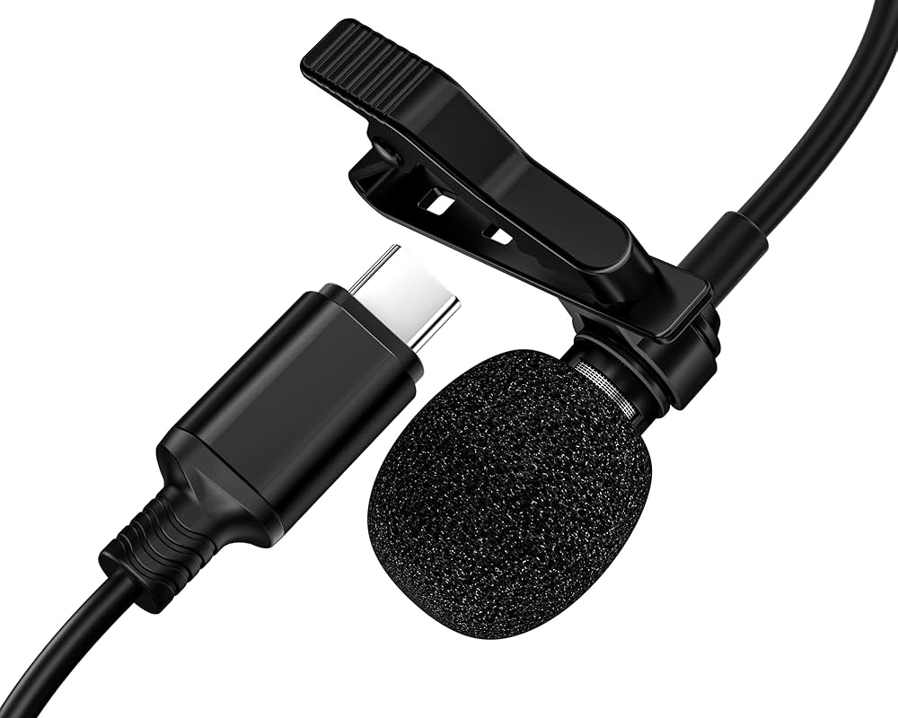
إرشادات لاستخدام الهواتف الذكية في إنتاج المحتوى الصحفي
3. تنظيف عدسة الكاميرا:
يجب تنظيف عدسة الكاميرا قبل الاستخدام لضمان جودة الصورة ولضمان عدم الحاجة لإعادة التصوير مرة أخرى، خاصة في النقل المباشر للأحداث.
4. مراعاة جودة ودقة الصورة:
يجب أن تكون دقة الصورة عالية، مع تركيز عالى، حيث أن جودة الصورة ووضحوها تساهم بشكل مباشر في وضوح الرسالة الإعلامية المقدمة عبر الهاتف المحمول.
5. استخدام ميكروفون خارجي:
في حالة عدم وجود ميكروفون خارجي، يمكن استخدام ميكروفون الهاتف، مع مراعاة وضع الهاتف بشكل مناسب لتجنب التشويش.

Slide 27
إرشادات لاستخدام الهواتف الذكية في إنتاج المحتوى الصحفي
6. تقسيم العمل إلى أجزاء طولية وعرضية:
يتم تقسيم المهام إلى أجزاء يمكن إدارتها بشكل منفصل، مع التركيز على النقاط الرئيسية والتقاطعات التي تعزز جودة المحتوى، وهذا النهج يساعد في إدارة العمل بشكل أكثر فعالية، سواء كان العمل يتم في الداخل أو في الميدان.
الأجزاء الطولية تشمل المهام الأساسية المتسلسلة مثل التخطيط، جمع المحتوى، الكتابة، التحرير، والنشر. بينما الأجزاء العرضية تتعلق بالمهام المتوازية مثل التواصل مع الفريق، المتابعة الحية، والتحليل.
7. كتابة الأخبار وإنتاج المحتوى باستخدام الهواتف الذكية:
يتطلب إنتاج المحتوى الصحفي مهارات خاصة، خاصة عند استخدام الهواتف الذكية، ومن المهم أن ندرك حدود إمكانيات هذه الأجهزة، وأن نعمل ضمن هذه الحدود لتحقيق أقصى استفادة، كما يجب اتباع مبدأ "الجودة فوق الكمية" لضمان الاستفادة القصوى من الإمكانيات المتاحة.

Slide 28
محتوى صحافة الهاتف المحمول
في هذا الجزء من المحاضرة نتناول
نصائح تقنية وإرشادات
حول كيفية تحقيق أفضل النتائج عند إعداد وتحرير المحتوى
باستخدام الهواتف المحمولة

Slide 29
طرق فعالة لتحرير الفيديوهات على الهواتف المحمولة
الطرق الفعالة لتحرير الفيديوهات على الهواتف المحمولة
أولاً: التحرير على الهاتف أو الحاسوب
يمكن تحرير الفيديو مباشرة على الهاتف باستخدام تطبيقات متخصصة لمعالجة الإضاءة والألوان والتركيب، أو نقل الملفات إلى الحاسوب للحصول على إمكانيات تحرير متقدمة.
يعتمد قرار اختيار الجهاز على الاحتياجات والتطبيقات المستخدمة، مع إمكانية تحرير الملفات المخزنة على بطاقة (SD) Secure Digital أو ذاكرة الهاتف.
ثانياً: التحرير عبر الإنترنت
يتيح التحرير السحابي معالجة الفيديوهات مباشرة عبر الأنظمة السحابية، مما يسهل الوصول إلى المشروع من أي جهاز ويقلل الضغط على ذاكرة الهاتف، بشرط توفر اتصال إنترنت مستقر وسريع.

Slide 30
طرق فعالة لتحرير الفيديوهات على الهواتف المحمولة
حتى مع وجود اتصال إنترنت جيد، يجب الحفاظ على انخفاض حجم الفيديو لتجنب فترات الانتظار الطويلة أثناء التحميل، مع الأخذ في الإعتبار أن التخزين السحابي قد يتطلب رسومًا شهرية أو سنوية بحسب خطة اشتراك الصحفي.
وإذا كنت تقوم بتحرير الفيديو مباشرة عبر الهاتف المحمول، فمن المهم استخدام أعلى إعدادات الدقة المتاحة، ويمكنك ضغط الفيديو عند الضرورة لتقليل حجمه، مع مراعاة أن هذا قد يؤثر على جودة الفيديو والصوت، كما يجب أيضًا مراعاة سعة التخزين الداخلية للهاتف.
تتعدد أدوات تحرير الفيديو المتاحة عبر الهاتف والحاسوب والإنترنت، مما يسهل عملية إنتاج المحتوى الصحفي، فعلى الهاتف يمكن استخدام تطبيق InShot لقص الفيديوهات، إضافة النصوص والمؤثرات، وضبط السرعة، بينما على على الحاسوب يوفر Adobe Premiere Pro إمكانيات تحرير متقدمة تشمل تأثيرات بصرية وصوتية عالية الجودة، أما عبر الإنترنت، فـ WeVideo يعد خيارًا ممتازًا لتحرير الفيديو بشكل مباشر مع خيارات لضبط الأبعاد، إضافة مؤثرات، وضغط الفيديو لتقليل الحجم.

Slide 31
عناصر السرد القصصي في الصحافة
عناصر السرد القصصي في الصحافة

Slide 32
عناصر السرد القصصي في الصحافة
يميل الجمهور في معظم الأحيان إلى السرد القصصي بكافة عناصره، حيث يعتبر هذا الأسلوب الأكثر فعالية وقوة لنجاح أي عمل صحفي، يتضمن السرد القصصي عدة عناصر أساسية:
1. الشخصياتCharacter
يجب أن تتضمن القصة وصفًا دقيقًا للشخصية التي تمثل محور الحدث، مع الدخول في تفاصيل تظهر حالتها وتسليط الضوء على جوانب بارزة فيها.
2. السياق Context
يبدأ السرد بوصف الشخصية ثم الانتقال إلى وصف المكان والوضع والزمان والظروف المحيطة بالحدث.

Slide 33
عناصر السرد القصصي في الصحافة
3. الصراع Conflict
يعتبر الصراع عنصرًا محوريًا في السرد القصصي، وبدون صراع تفقد القصة معناها وتأثيرها، الصراع يمكن أن يكون داخليًا يظهر تطور الشخصيات مثل صراع بين الرغبات أو القيم المتضاربة، أو خارجيًا يزيد من التوتر ويعزز الإثارة مثل الطبيعة أو المجتمع أو شخص آخر، حيث يواجه الشخصيات تحديات أو قضايا تعيق تقدمهم، هذه التحديات تخلق توترًا دراميًا، مما يجعل القارئ مهتمًا بتطور الأحداث وكيفية حل هذه الصراعات.
4. الخاتمة Conclusion
يجب أن تحتوي القصة على خاتمة تلخص النتائج وتظهر نوعًا من الحل أو الاستنتاج، للتأكد من تغطية جميع النقاط السابقة، يمكن إعداد أربع أوراق قبل البدء بالعمل، حيث يتم تخصيص كل ورقة لنقطة معينة وتسجيل المعلومات المتعلقة بها بشكل منظم.

Slide 34
عناصر تعزيز أهمية القصة الصحفية
عناصر تعزيز أهمية القصة الصحفية

Slide 35
عناصر تعزيز أهمية القصة الصحفية
1. التشويق وتصاعد الأحداث:
يجب أن تكون القصة مليئة بالأحداث المتصاعدة التي تجذب انتباه القارئ وتجعله متحمسًا لمعرفة ما سيحدث لاحقًا.
2. الدخول في التفاصيل:
يجب أن تكون القصة غنية بالتفاصيل التي تجعل القارئ يشعر وكأنه جزء من الحدث، مما يعمق تجربته ويجعل القصة أكثر إقناعًا.
3. عنصر المفاجأة:
يعتبر هذا العنصر مهمًا جدًا وغالبًا ما يتم إهماله من قبل الصحفيين بسبب الطبيعة السريعة التي يتعاملون بها مع الأحداث. يمكن أن تضيف المفاجأة بعدًا إضافيًا للقصة.

Slide 36
عناصر تعزيز أهمية القصة الصحفية
4. إدخال عنصر التوقع في بعض الحالات:
يمكن أن يساعد إدخال عنصر التوقع في جعل القصة أكثر تشويقًا وإثارة للاهتمام.
5. تنوع الشخصيات:
يجب أن تحتوي القصة على نوعين من الشخصيات: الأبطال الذين يقودون الحكاية، والمتسببين في المشاكل أو الجرائم. هذا التنوع يضيف عمقًا للقصة.
6. التركيز على المعلومات والأحداث الجذابة:
يجب أن تركز القصة على المعلومات والأحداث التي تجذب انتباه المشاهد وتجعله يتابع القصة باهتمام.

Slide 37
عناصر القصة الصحفية الجيدة
عناصر القصة الصحفية الجيدة

Slide 38
عناصر القصة الصحفية الجيدة
1. وجود شخصيات مثيرة والتركيز عليها:
يجب أن تكون الشخصيات في القصة مثيرة للاهتمام، مع إعطاء وصف دقيق لها حتى لو كانت متوفاة.
2. تنوع الشخصيات خلال السرد:
يجب أن تحتوي القصة على أكثر من طرف، حيث يكون هناك طرف مؤثر وآخر يتفاعل معه (فعل ورد فعل).
3. إبقاء الشخصية طوال القصة الصحفية:
يجب الحفاظ على وجود الشخصية طوال القصة، حيث أن إهمالها بعد ذكرها في البداية يقلل من واقعية القصة وعنصر المفاجأة.

Slide 39
عناصر القصة الصحفية الجيدة
4. بناء القصة كرحلة:
يجب أن تكون القصة بمثابة رحلة تتحرك بها الشخصيات، مع متابعة تفاصيلها بشكل كامل.
5. حبكة مثيرة ومفاجئة:
يجب أن تكون الحبكة مثيرة وتحتوي على عناصر مفاجئة لجذب انتباه القارئ.
6. وضوح السرد:
يجب أن يكون السرد واضحًا ومفهومًا باستخدام لغة بسيطة.

Slide 40
عناصر القصة الصحفية الجيدة
7. الدخول في التفاصيل:
يجب أن تكون القصة غنية بالتفاصيل، كما لو كنت تسردها لطفل صغير.
8. وجود عنصر التشويق والمساءلة:
يجب أن تحتوي القصة على عناصر تشويقية ومساءلة لتعزيز اهتمام القارئ.
9. الحفاظ على أسلوب السرد القصصي:
يجب الحفاظ على أسلوب السرد القصصي مع تذكر أن الهدف النهائي هو إثارة الغضب أو الصدمة.

Slide 41
عناصر القصة الصحفية الجيدة
10. تفويض السرد للشخصيات:
يجب أن تسرد الشخصيات القصة بمختلف طبائعها، مما يعطي عمقًا وواقعية للقصة.
11. استخدام كلمات انتقالية:
استخدام كلمات مثل "بينما"، "لكن"، "في" للإشارة إلى تغيير الموضوع أو الانتقال إلى فقرة جديدة، مما يساعد القارئ على متابعة القصة بسلاسة.
12. البدء بالقصة الداخلية:
البدء بالقصة التي تعرفها ثم البحث عن امتداداتها والأسباب الكامنة وراءها، مما يعطي عمقًا للقصة.

Slide 42
عناصر القصة الصحفية الجيدة
13. إبقاء عنصر المفاجأة:
الحفاظ على عنصر المفاجأة طوال القصة الصحفية. يفضل عدم الكشف عن النتائج في البداية، ولكن يمكن إعطاء تلميحات تحفز القارئ على متابعة القصة لاكتشاف النهاية.
14. الاقتراب من الناس:
يجب أن يكون الهدف هو الاقتراب من الأشخاص الذين يمكنهم المساعدة في رواية القصة. أصواتهم ستساعد في التواصل مع الجمهور وتحسين جودة القصة.

Slide 43
أهمية الوقت والتفاعل في صناعة الفيديو الصحفي
أهمية الوقت والتفاعل في صناعة الفيديو الصحفي
أظهرت الدراسات أن التفاعل العميق مع الأشخاص والموضوعات المستهدفة يعد عنصرًا أساسيًا في إنتاج الفيديو الصحفي عالي الجودة.
يشير الخبراء في هذا المجال إلى أن قضاء الوقت مع الأشخاص المعنيين يتيح فهمًا أعمق لحياتهم وتجاربهم، مما يساهم في التقاط لحظات حقيقية ومؤثرة تعكس جوهر القصة.
ويؤكد صناع الأفلام والصحفيون على أن دورهم يشبه دور الوسيط الذي ينقل المشاعر والتجارب الإنسانية بدقة، معتمدين على اختيار الشخصيات المناسبة والوصول إلى اللحظات الحاسمة.
وبهذا تصبح القصة المرئية وسيلة فعالة لتحفيز التفاعل العاطفي ونقل التغيير أو التجربة بشكل يعزز من جودة المحتوى وتأثيره على المشاهدين.

Slide 44
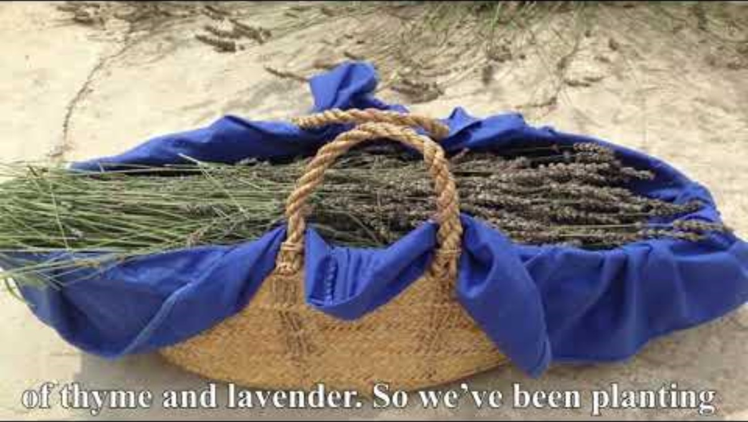
نموذج لقصة صحفية منتجة باستخدام الهاتف المحمول
نعمة رغم كورونا - عالم اللافندر
نسرين عجب هي الفائزة في مسابقة الصحافة المتنقلة لمؤسسة تومسون Thomson لعام 2020، وهي مراسلة ومنتجة مستقلة من بيروت، لبنان، تروي قصة جارٍ لها غادر بيروت ليعيش في الجبال، وخلال فترة الإغلاق، شعر حقًا بالفوائد وتحدث عن شغفه بزراعة اللافندر...
رابط الفيديو : https://youtu.be/p2PnoGWXDQo

Slide 45
ملخص المحاضرة الثالثة
تناولنا دور الهواتف الذكية في إعداد وتحرير المحتوى الصحفي، بدءًا من تطور استخدامها كأداة رئيسية في العمل الإعلامي.
ناقشنا أساسيات العمل الصحفي عبر الهاتف، مثل ضبط إعدادات التصوير والصوت، واستخدام تقنيات تحرير الفيديوهات الحديثة.
تعرفنا على عناصر القصة الصحفية الناجحة كالشخصيات والسياق والصراع، وأهمية التشويق والمفاجأة في تعزيز تأثير المحتوى.

Slide 46
تقديم للمحاضرة الرابعة
في المحاضرة القادمة - المحاضرة رقم (4) نتحدث عن كيفية البدء في تنفيذ المحتوى المنتج بواسطة الهاتف المحمول، بداية من تحديد الأفكار، ورسم المخطط، وصياغة وإعداد المحتوى الإعلامي.

Slide 47



شكراً لحضوركم

